Slide 1
Vozeča ploščad nadgradnja

Slide 2
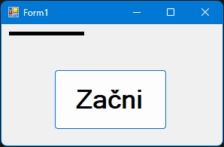

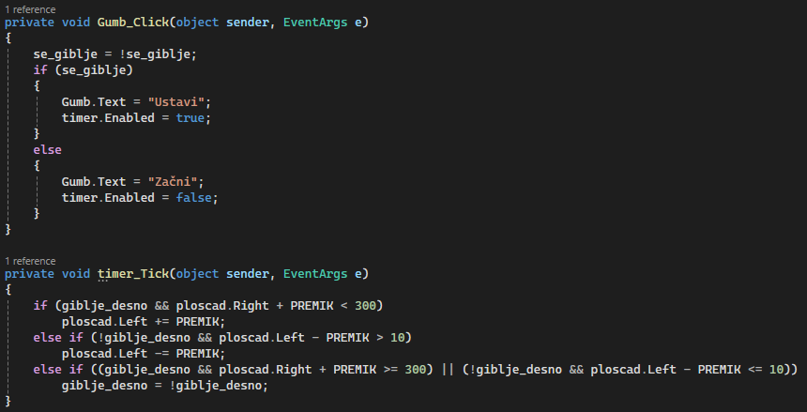
Osnovna naloga
Napiši program, ki ob zagonu prikaže okno, na katerem je ploščad (pravokotnik), ki se giblje levo in desno, od točke (10, 10) do točke (300, 10) (vedno je cel pravokotnik znotraj točk). Na začetku miruje. Ob kliku na gumb „Začni", ki takrat spremeni napis v "Ustavi", se začne gibati v desno. Ko zadene v rob, spremeni smer. Ob kliku na gumb z napisom "Ustavi" se seveda ustavi, napis na gumbu pa se spremni v „Začni".
Da se bo ploščad premikala, moramo definirati dve spremenljivki tipa bool, ki nama bosta povedali ali se ploščad premika in ali se premika v desno smer.
Ko bomo pritisnili na gumb, bomo spremenili logično vrednost spremenljivke se premika in ustrezno popravili tekst na gumbu, ter stanje timer-ja.
Za vsak impulz timer-ja bomo poskrbeli, da se bo ploščad premaknila. To naredimo tako, da pogledamo logično spremenljivko giblje_desno in ploščad ustrezno premaknemo. Preveriti moramo tudi, da ploščadi ne bomo premaknili izven območja in bomo spremenili logično vrednost spremenljivke.

Slide 3
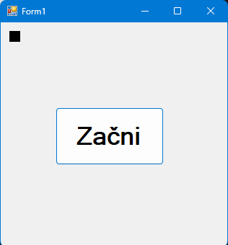
Dodatne zahteve
Dodajmo še premik ploščadi v drugo dimenzijo. Poskrbi, da bo ploščad se premikala iz zgornjega levega kota v spodnji levi kot, nato v spodnji desni kot, potem v zgornji desni kot, nato v zgornji levi kot in tako naprej.

Slide 4
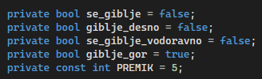
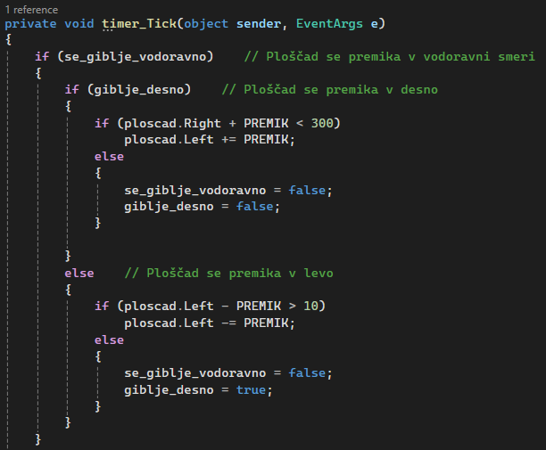
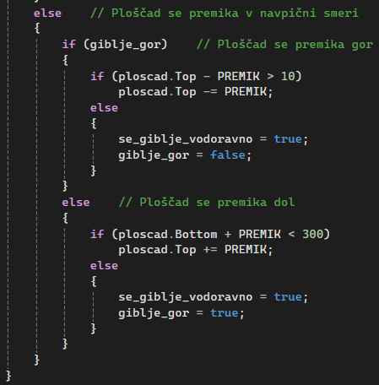
Ključni koraki reševanja dodatnih zahtev
Dodali bomo še dve novi logični spremenljivki, ki nam bosta povedali ali se gibljemo v vodoravni smeri in ali se gibljemo gor.
Ko se bomo gibali v vodoravni smeri, bo logika gibanja enaka kot pri osnovni nalogi. Torej dokler bomo znotraj območja, naj se ploščad premika levo ali desno. Ko pa bomo prišli do roba območja, pa bomo spremenili dimenzijo gibanja. Hkrati moramo poskrbeti, da ustrezno spremenimo tudi smer gibanja v isti dimenziji. Torej če gibamo vodoravno in v desno in dosežemo spodnji desni kot, se moramo potem gibati navpično in kasneje tudi v levo.

